Slide 1
Visible Web
أدوات البحث في شبكة الإنترنت
ثالثاً: البوابات وقواعد المعلومات

Slide 2
ادوات البحث في شبكة الإنترنت الانترنت
يهدف هذا الفصل إلى تعريف الطالب بمصادر وقواعد المعلومات ومفهوم البوابات المتاحة للبحث على شبكة الإنترنت العالمية والعنكبوتية . ونتعرف في هذا الفصل على :-
البوابات
ماهي قواعد المعلومات المتخصصة
كيف نجد قواعد معلومات متخصصة مجانية
استخدام قواعد المعلومات المتخصصة .

Slide 3
البوابات
تعريف : عمرو سعيد
بأنها تجميع للمعلومات والخدمات ، حيث أنها تسمح بتجميع وإتاحة المعلومات على السواء مثل ( الحقائق ، طلبات المستفيدين ، العروض المقدمة للمستفيدين ....الخ )
كما أنها تتيح أيضاً خدمات متنوعة من خلال نقطة إتاحة .
تعريف جان لويس بينارد أكد التعريف السابق ؛حيث يعرف البوابة
نقطة إتاحة فريدة للمعلومات بصرف النظر عن أشكالها وأماكنها .
تعريف بينيامين فاراجي البوابة بأنها بوابة موقع هي التي تقدم الكثير من المعلومات وعدد كبير جداً من الروابط نحو عناوين مواقع الإنترنت أو صفحات المواقع ذات الصلة . كما أن بعض البوابات يمكن أن تخصص في موضوع واحد .

Slide 4
البدايات
كانت بداية الكثير من بوابات الانترنت في بداية التسعينات كفهارس انترنت مثل ياهو أو محركات بحث مثل اكسايت، لايكوس، هوت بوت و انفوسيك
بدأت هذه المواقع بتعريض قاعدة الخدمات التي تزودها للمستخدم كاستراتيجيه لاطالة مدة الاستخدام و زيادة الولاء وبالتالي ضمان عدد مستخدمين جيّد
وجدت هذه المواقع أن الخدمات التي تحتاج من المستخدم أن يسجّل بالموقع مثل البريد المجاني و المنتديات تزيد من تكرار استخدام و زيارة الموقع
كما أن خدمات مثل الألعاب الالكترونية و التشات (المحادثه) تزيد من مدةّ بقاء المستخدم في الموقع
و بالتالي فان كل ذلك يزيد من عائدات الاعلانات في هذه المواقع

Slide 5
أمثلة
أمثلة على بوابات الانترنت:
  نسيج naseej.com
  مكتوب maktoob.com
  ماي ياهو my.yahoo.com
أمثلة على واجهات المؤسسات:
  أرامكو السعودية saudiaramco.com
  optimalpayments.com
  جامعة ريتشموند richmond.edu
  جامعة أوتاوا uottawa.ca
  بنك كندا www.rbc.com

Slide 6

مكونات و عناصر بوابات الانترنت

Slide 7
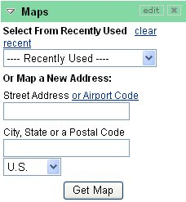
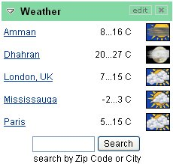
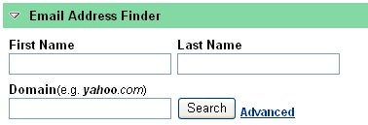
مكونات بوابات الانترنت
تتكون بوابات الانترنت من بويبات Portlets
البويبة حاوية معلومات لموضوع معيّن

Slide 8
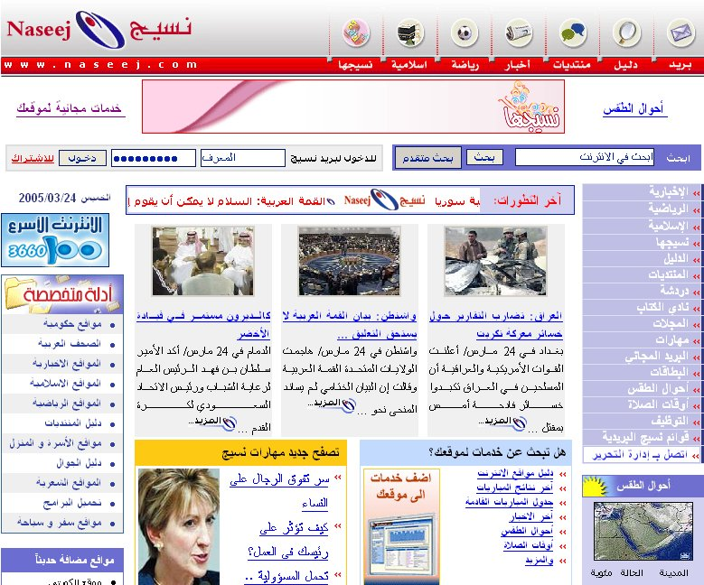
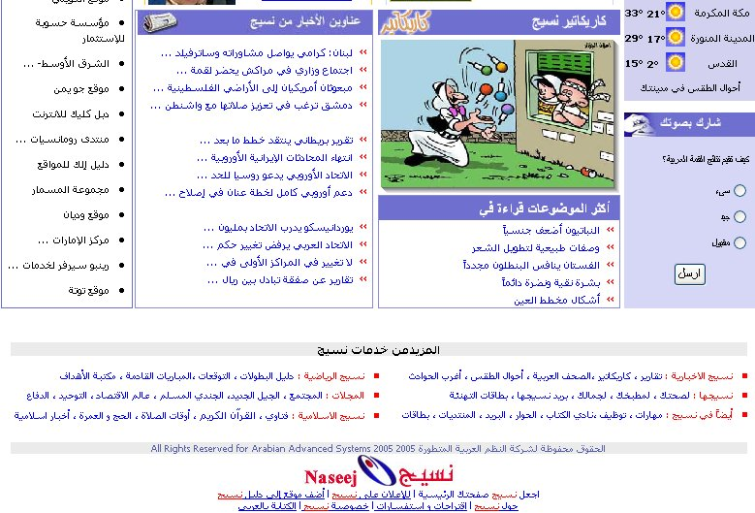
مكونات بوابات الانترنت
مجموع البويبات لمواضيع مختلفة في موقع واحد يشكّل ما يسمى ببوابة أو واجهة الانترنت

Slide 9
البويبات
تقنياً تعتبر البويبة جزيء انترنت يمكن اعادة استعماله
تقوم المواقع بتصميم هذه البويبات و من ثم تحديث المعلومات فيها يوميا
عادة ما تكون الواجهة مرتبطة بقاعدة بيانات تعكس المعلومات الحديثة على الواجهة أول بأول

Slide 10
تحديث البويبات
أحدث التكنولوجيا لتوفير البويبات تستخدم الآن ما يسمى بخدمات الشبكه Web Services مثال: http://www.google.com/apis
تتيح هذه التكنولوجيا القدرة للمبرمجين و مصممي برامج الانترنت على تبادل البرمجيات الكترونياً و بالتالي اعادة استعمالها في مواقعهم دون الحاجه لكتابتها من جديد
و كذلك تكنولوجيا الـRSS مثل أخبار ياهو: http://news.yahoo.com/rss
وهذه التكنولوجيا تسمح مزوّدي الأخبار و الكتّاب و الصحفيين ببثّ نشراتهم و مقالاتهم الى مواقع مختلفه، يطلق على هذه العملية اسم تغذية أخبار (news feed)
و من ثم تقوم هذه المواقع (مثل بوابات الانترنت) باستخلاص المقالات و نشرها من خلال البويبات بدلاً من استخدام قواعد البيانات كما وضّح سابقاً

Slide 11
عناصر و خدمات بوابات الانترنت
توفر معظم بوابات الانترنت العناصر التاليه من خلال البويبات:
  فهرس مواقع و محرّك بحث
  امكانية التسجيل في الموقع
  بريد الكتروني
  أخبار عالمية و محلية و رياضه و أعمال و أخبار ترفيهية
  حالة الطقس
  منتديات
  المحادثة الفوريه (التشات)
  أسعار الأسهم و العملات
  و غير ذلك كثير ...

Slide 12
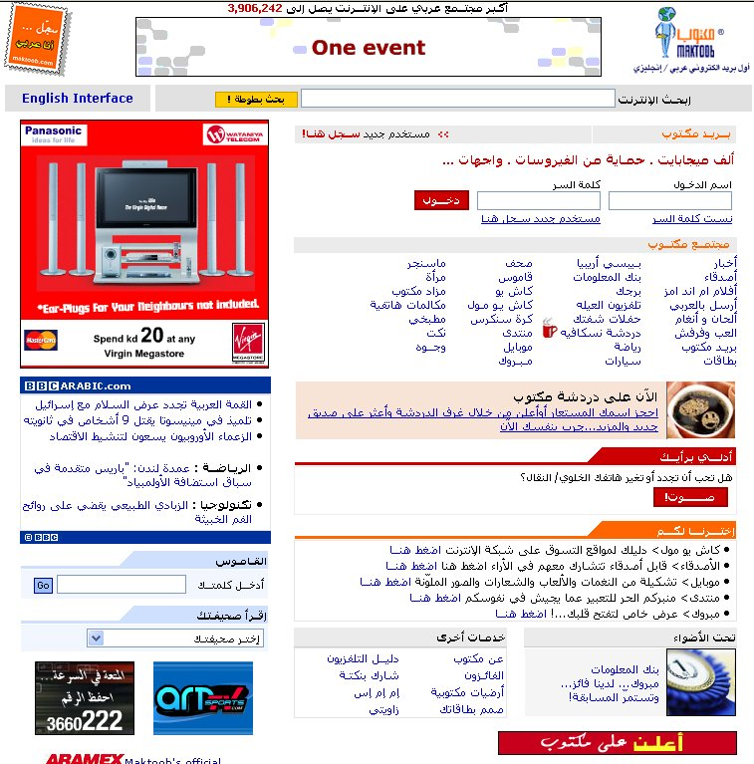

Slide 13
أنواع بوابات الانترنت
قسم عمرو سعيد بوابات الانترنت الى ست أنواع :
البوابات العامة : وهي البوابة الموجهة ‘لى الجمهور العام / كما تساعد مستخدمي الإنترنت على البحث في الويب بفضل كلاً من المحرك ودليل البحث الخاص بها .
البوابات المتخصصة : ويطلق عليها الفئوية وهي تملك نفس خصائص البوابات العامة إلا أنها تركز على موضوع بذاته .
بوابات المؤسسات : وهي بوابة خاصة بالمؤسسات والهيئات ز
بوابات البوابات : والهدف الرئيسي لها هو إنشاء دليل ببوابات المواقع على الإنترنت وتقديمها إلى الزائرين في موقع واحد كدليل
البوابات الشخصية : وهي البوابة التي تسمح لمستخدمي الإنترنت بالوصول إلى معلومات شخصية ومثال My yahoo

Slide 14
أنواع بوابات الانترنت
ومن جهة أخرى قسم نزار راضي بوابات الانترنت الى نوعين:
  البوابات (أو الواجهات) الأفقيه: وهي البوابات التي تحاول تزويد المستخدم بجميع الخدمات التي يحتاجها في موقع واحد بالطريقه التي يريدها
  الواجهات العموديه: و التي تتخصص في موضوع معين يتم تزويده لكل مستخدم بالطريقه التي يريدها

Slide 15
البوابات ا لعمودية
تعتمد البوابات الأفقيه على مبدأ المجتمعات الالكترونيه، اذ تقوم بتجميع و اظهار كل ما يحتاجه المستخدم ليشعر بأن المجتمع على أطراف أصابعه
و ما على المستخدم الا أن يرتب الموضوعات و الأخبار و الأدوات بالطريقه التي يريدها و بالأهمّيه التي تناسبه
و تقوم هذه البوابات عادة بتزويد المستخدم بعنوان وصندوق بريدي خاص به يستخدمه كيفما يشاء

Slide 16
أمثلة على البوابات الأفقيه
http://www.excite.com موقع اكسايت
http://my.yahoo.com موقع ياهو الشخصي
http://www.maktoob.com موقع مكتوب
http://www.naseej.com موقع نسيج

Slide 17
أمثلة على البوابات العموديه
http://www.bayt.com موقع التوظيف ”بيت“
http://arabic.cnn.com سي ان ان بالعربيه
http://www.islam-online.net الموقع الاسلامي ”اسلام أون لاين“
http://www.government.ae/gov/ar/index.jsp موقع الحكومة الالكترونية للامارات
http://www.mississauga.ca/portal/home واجهة مدينة ميسيساقا
http://www.mahjoob.com موقع كاريكاتير أبو محجوب

Slide 18
قواعد المعلومات
هي عبارة عن مجموعة من السجلات المنظمة التي يمكن البحث فيها والوصول إلى المواد التي بداخلها واستشارتها مثلها في ذلك مثل دولاب الملفات البسيط الذي يتم فيه ترتيب الملفات في نظام يساعد على الاسترجاع .
وقد أمكن تطوير مفهوم قواعد البيانات بشكل سريع بحيث يسمح ببناء قواعد ضخمة تحوي ملايين الصفحات والسجلات مع توفير آلية البحث والاسترجاع .
وهناك قواعد متاحة بمقابل مادي ، وأيضاً الكثير من القواعد المجانية
ويمكن الوصول لها عبر البوابات او عبر البحث في أحد محركات البحث أو الأدلة ...الخ

Slide 19
مقارنة بين الويب المرئي وغير المرئي
الويب المرئي : هو ماتراه في نتيجة بحثك في محركات البحث والأدلة وما تستطيع الوصول إليه من صفحات نتيجة لذلك البحث .
الويب غير المرئي : هو تلك النتائج التي لاتستطيع استرجاعها او الوصول إليها ، وعادة ما تكون محتويات قواعد المعلومات التي لايمكن الدخول إليها إلا عبر صلاحيات يمكن الحصول عليها بطرق مختلفة مثل الإشتراك المباشر ، او الإنتماء لمؤسسة تتيح لأعضائها مثل هذه القواعد .

Slide 20
أنواع قواعد البيانات
قواعد البيانات العامة .
قواعد البيانات المتخصصة .
قواعد البيانات التجارية
قواعد البيانات غرضية التوجه ( تخدم أغراض خاصة )

Slide 21
قواعد البيانات المتخصة
هي عبارة عن قواعد يمكن البحث فيها واسترجاع المعلومات ، وتهتم بمجال موضوعي معين ونوعية معينة من المعلومات .
وتنقسم إلى ثلاثة أقسام :
قواعد المعلومات الببليوجرافية : وهي تقدم بيانات ببليوجرافية مع ملخص .
قواعد البيانات النصية : تقدم نصوص كاملة لبعض اوعية المعلومات .
قواعد البيانات الإحصائية : تقدم بيانات مالية ولإحصائية : مثل بيانات مالية عن الشركات .
وهناك قواعد بيانات عبارة عن أدلة تقدم خدمات واضحة وحدود تغطية تتفق مع ذلك .

Slide 22
القواعد المتخصصة
الأدلة
المحركات
العنكبوت الويب

Slide 23
لاستخدام قواعد البيانات بشكل صحيح فإنه يجب :-
التعرف على طبيعة القاعدة وحدود تغطيتها وذلك لإختيار القاعدة المناسبة .
التعرف على بنية القاعدة وأسلوب البحث فيها . ومن ذلك شكل الواجهة . وإمكانيات البحث البسيط والمتقدم .
وكيفية استخدام المصطلحات الخاصة بالبحث مثل رؤوس الموضوعات أو الكلمات المفتاحية أو الواصفات .

Slide 24
مقارنة بين الإنترنت وقواعد البيانات
أولاً : الإنترنت تتصف بالآتي :
يمكن لأي فرد نشر ما يريد ولذلك فهي تحوي أي شيئ .
المحتويات متغيرة وغير ثابتة .
لايوجد حهة رسمية تشرف على تنظيم وإدارة وتقييم المصادر المتاحة عبر الشبكة .
إمكانية البحث واسعة وتركز على مقابلة الكلمات المدخلة .
الإنترنت ملئ بالمواد العامة الغير مفيدة في كثير من الحالات .

Slide 25
مقارنة بين الإنترنت وقواعد البيانات
ثانيا ً : قواعد البيانات تتصف بالآتي :
تشترك فيها المكتبات والمؤسسات بشكل فردي أو جماعي وتدفع مقابل ذلك .
تخضع محتوياتها للتقييم والتحكيم .
المحتويات ثابته ومتوفرة دائماً .
يقوم على تنظيم وتكشيف وإدارة محتوياتها متخصصون يواصلون تحديثها بشكل دائم .
توفر إمكانات بحث متنوعة ومساعدة دائمة .
تصدر عنها مقالات من جهات تهتم بالنشر العلمي .

Slide 26
مقارنة بين الإنترنت وقواعد البيانات
قواعد البيانات تنقسم تبعاً لحدود أو المجالات كل قاعدة إلى :
متخصصة في مجالات موضوعية كالطب والهندسة ...الخ ، وهناك بعض القواعد تجمع بعض التخصصات .
حسب حدود التغطية لمصادر المعلومات ؛ فهناك قاعدة للرسائل الجامعية ، وأخرى لبراءات الإختراع وثالثة لأعمال المؤتمرات ..الخ ، كما أن هناك بعض القواعد تغطي المصادر العامة مثل المجلات والصحف والتقارير .
الإختلاف بين القواعد يأتي أيضاً فيما تقدمه من معلومات
قواعد المعلومات الببليوجرافية
قواعد المعلومات النص الكامل
قواعد المعلومات الرقمية

Slide 27
أمثلة لقواعد البيانات
ProQuest
Frrst_Search
تدريب على بعض قواعد البيانات

Slide 28
النظم الآلية
تشكل النظم الآلية الأدوات الأساسية لوصول لخدمات المكتبات لروادها .
وتتنوع هذه النظم من نظم للإعارة أو التزويد أو الفهرسة ، او نظام متكامل يتيح كافة الخدمات بشكل متقابل ز
هذه النظم عادة ما تكون متاحة للإستخدام عبر الإنترنت بشكل تفاعلي ، وخاصة الخدمة المرجعية والفهارس والرد على الاستفسارات .
وأصبح الاستفادة من المكتبات وخدماتها تتم عبر الإنترنت عن طريق إتاحة قواعد البيانات الخاصة بها أو قاعدو بيانات خاصة بأسئلة الرواد ، وأيضاً إنشاء صفحات الويب الخاصة بها عبر الإنترنت . أتاحت هذه الخدمات جميعها استخدام النظم الآلية .
وأشهر نظامين في المملكة يونيكورن ونظام اللأفق اللذان إندمجا معاً معا ُفي نظام واحد الان وسمي سيمفوني .

Slide 29
جدول للمقارنة بين صفات الانترنت وقواعد البيانات
الانترنت | قواعد البيانات
- متاحة للكل بما أنهم يمتلكون حاسب آلي مرتبط بالشبكة . | - تشترك فيها المكتبات والمؤسسات بشكل فردي أو جماعي وتدفع مقابل ذلك .
- يمكن لكل الناس نشر ما يريدون عليها . | - تخضع محتوياتها للتقييم والتحكيم عبر طرق النشر العلمي .
- لا يوجد جهة رسمية تشرف وتدير وتنظم وتقييم المصادر المتاحة على الشبكة . | - المحتويات ثابتة ومتوفرة دائماً .
- إمكانات البحث واسعة وترتكز على مقابلة الكلمات المدخلة . | - يقوم على تنظيم وتكشيف وإدارة محتوياتها متخصصون يواصلون تحديثها بشكل دائم .
 | - توفر إمكانات بحث متنوعة ومساعدة دائمة .

